Slide 1

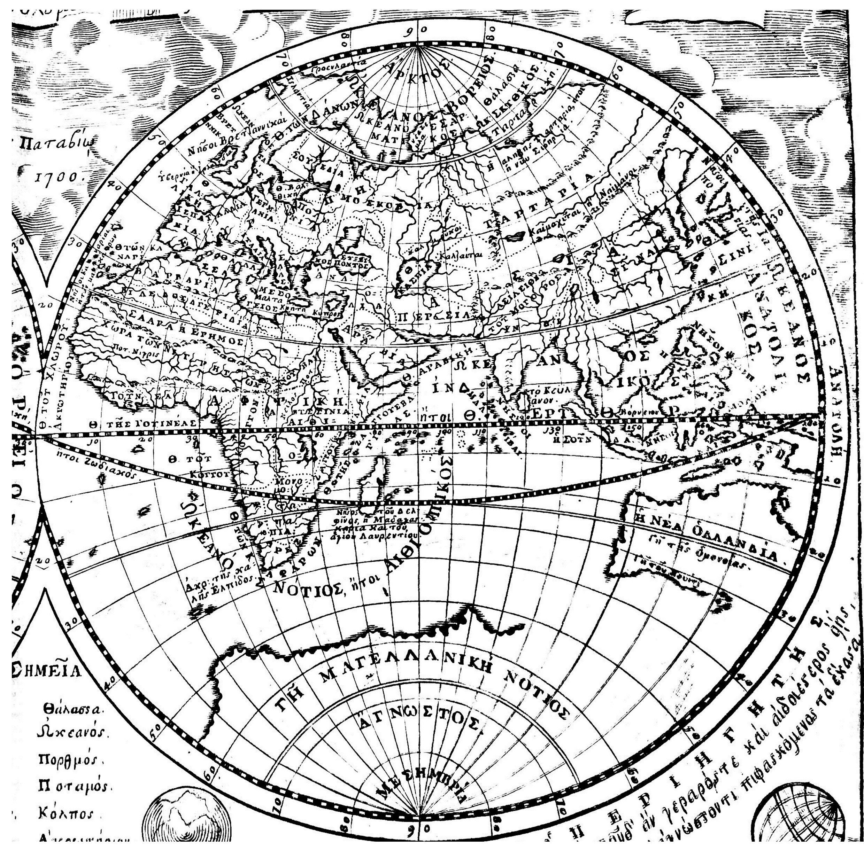
Έκθεση του Μηχανισμού των Αντικυθήρων
Η Ασία στην Ελληνική Γεωγραφία
The Antikythera Mechanism Exhibition
Asia in Greek Geography
National and Kapodistrian University of Athens
Εθνικό και Καποδιστριακό Πανεπιστήμιο Αθηνών
Xenophon Moussas xmoussas@phys.uoa.gr, x
tel +306978792891
Copyright © 2025 X. Moussas
Ο Πλάτων λέει ότι η αστρονομία είναι χρήσιμη για ταξίδια. Οι άνθρωποι μπορούν να προσανατολιστούν χρησιμοποιώντας τη θέση του ουράνιου αντικειμένου. Ένας ταξιδιώτης μπορεί να υπολογίσει το γεωγραφικό πλάτος χρησιμοποιώντας πολύ απλά μέσα από την κλίση του Ήλιου το μεσημέρι.
Στο βιβλίο Γεωγραφίας του Πτολεμαίου υπάρχουν περίπου 5500 πόλεις, ποτάμια, κόλποι και βουνά. Οι πόλεις του Μαΐου αναφέρονται αρκετές φορές σε διάφορους τόμους της Γεωγραφίας. Το Guangzhou, για παράδειγμα, αναφέρεται.
Η συμβολή οργάνων όπως ο Μηχανισμός των Αντικυθήρων και άλλων οργάνων στη γεωγραφία ήταν πιθανώς θεμελιώδης.
Πιθανότατα συνέβαλαν στη χαρτογράφηση της Κίνας και της Νοτιοανατολικής Ασίας. Οι ελληνικές γεωγραφίες περιλαμβάνουν λεπτομερείς περιγραφές για τη Νότια Ασία και εδώ η έμφαση δίνεται από τον Γάγγη στο Guangzhou. Περισσότερες από 55 πόλεις, με συντεταγμένες που μετρήθηκαν με ακρίβεια. Είναι εκπληκτικό το γεγονός ότι τα βιβλία δίνουν διαστάσεις των ευθείων όπως η θάλασσα. Για παράδειγμα, η ευθεία της Μαλαισίας.
Τα βιβλία γεωγραφίας περιέχουν λεπτομερείς περιγραφές όλων των νησιών μέχρι τη Γουινέα και αναφέρουν ακόμη και την Άγνωστη Νότια Γη (Αυστραλία) που απεικονίζεται σε ορισμένους χάρτες της Ασίας. Οι πόλεις περιλαμβάνουν δύο Emporia και μια πόλη που ονομάζεται με το ελληνικό όνομα Byzantium, το οποίο δεδομένου του γεωγραφικού πλάτους και μήκους είναι πιθανώς Nha Trang του Βιετνάμ, που ονομάζεται έτσι ίσως επειδή έχει κάποιες γεωμορφολογικές ομοιότητες με το Βυζάντιο.
Plato says astronomy is useful for traveling. Humans can orient using the position of celestial object. A traveler can calculate the latitude using very simple means by the inclination of the Sun at noon.
In Ptolemy’s Geography book there are some 5500 cities, rivers, gulfs and mountains. May cities are mentioned several times in various volumes of the Geography. Guangzhou for example is mentioned.
The contribution of instruments like the Antikythera Mechanism and other instruments to geography were probably fundamental.
They have probably contributed to the mapping of China and South-Eastern Asia. Greek geographies include detailed descriptions to South Asia and here the emphasis is from Ganges to Guangzhou. More than 55 cities, with quite accurately measured coordinates. It is surprising that the books give dimensions of straights as sea. For example, the straight of Malay.
The books of geography contain detailed descriptions of all the islands up to Guinea and even mention the Unknown Southern Land (Australia) which is depicted in some maps of Asia, are mentioned. The cities include two Emporia and a city named with the Greek name Byzantium which given on the latitude and longitude is probably Nha Trang of Viet Nam, named like this perhaps because it has some geomorphological similarities with Byzantium.
Ελληνικός χάρτης του 1700 βασισμένος σε αρχαίο χάρτη του αρχαίου γεωγράφου Διονυσίου του Γεωγράφου. Δημοσιεύτηκε στο βιβλίο Γεωγραφία και αστρονομία του Χύσανθου Νοταρά, 1727, Παρίσι
Greek map of 1700 based on an ancient map by ancient geographer Dionysios the Geographer. Published in the book of Geography and astronomy by Chyssanthos Notaras, 1727, Paris
Τα ελληνικά βιβλία γεωγραφίας αποτέλεσαν τη βάση για μεσαιωνικά βιβλία και χάρτες, ακόμη και εκείνων που χρησιμοποιήθηκαν από τον Κολόμβο και τους Κονκισταδόρες που κατέκτησαν την Αμερική και άλλες χώρες, σχεδόν 15 αιώνες αργότερα. Οι πόλεις εκτοπίζονται συστηματικά σχεδόν όλες προς την ίδια κατεύθυνση, σχεδόν κατά τον ίδιο αριθμό.
Το σχήμα των χωρών παραμορφώνεται συστηματικά. Φαίνεται ότι η ακτίνα της Γης που χρησιμοποιείται είναι ίσως μεγαλύτερη από την πραγματική.
Τα βιβλία γεωγραφίας περιλαμβάνουν την Ινδία με τους ποταμούς Γάγγη και Ινδό, το Αφγανιστάν, με τα γεωγραφικά μήκη και γεωγραφικά πλάτη του με σφάλματα της τάξης των 3 έως 5 μοιρών, τη Σρι Λάνκα που απεικονίζεται πολύ μεγαλύτερη, τα μαλαισιανά ονομάζονται Χρυσή Χερσόνησος ή Χρυσό Νησί στα ελληνικά. Τα ελληνικά βιβλία γεωγραφίας δίνουν συχνά διαστάσεις ευθείας στη θάλασσα. Πτολεμαίος Kattigara (Καττίγαρα) που είναι σίγουρα Guangzhou όπως φαίνεται από τις γεωγραφικές συντεταγμένες. Το Guangzhou αναφέρεται στους διάφορους τόμους του βιβλίου του Πτολεμαίου της Γεωγραφίας περισσότερες από δέκα φορές. Ο Πτολεμαίος βασίζεται κυρίως σε δύο Έλληνες ναυτικούς, τον Μαρίνους και αναφέρει την πόλη Ταμάλα (Ινδονησία) και δίνει την απόσταση στη Χρυσή Χερσόνησο. Δίνει την έκταση της Χρυσής Χερσονήσου (24,8 μοίρες) που σημαίνει ότι ίσως εννοεί την Ινδοκίνα. Η Σιγκαπούρη αναφέρεται επίσης ως το ακρωτήριο Κόρη (Cori) σε γεωγραφικό μήκος 100 μοιρών (125 μοίρες από τις Καναρίους Νήσους (Makaron Nisoi) όπου ήταν ο πρώτος μεσημβρινός για τους Έλληνες πριν από την εποχή του Πτολεμαίου). Πολλές άλλες πόλεις, ακρωτήρια στη Νοτιοανατολική Ασία, ειδικά κατά μήκος της ακτής αναφέρονται στον Πτολεμαίο. Ένας γεωγράφος γράφει ότι η Κίνα είναι το τέλος του γνωστού κόσμου. Στην Κίνα τα βιβλία γεωγραφίας διακρίνουν δύο τεράστιες περιοχές Sinae (Qin) και Seriki (Land of Silk, Serike, Serica ή Sirika, ή, Zou, Qin, Han).
Καττίγαρα Ι 1,1. 14, τίτ. 1.4. 10. 17,5. VII, 3, 3. VIII, 27, 14
The Greek geography books have been the basis for medieval books and maps even the ones used by Columbus and the Conquistadores that conquered the Americas and other countries, almost 15 centuries later. The cities are displaced systematically almost all in the same direction, almost by the same amount.
The shape of the countries is systematically distorted. It seems that the radius of the Earth used is perhaps larger than the real one.
The geography books include India with Ganges and Indus rivers, Afghanistan, with its longitudes and latitudes with errors of the order of 3 to 5 degrees, Shri Lanka depicted much larger, Malay is named Golden Peninsula or Golden Island in Greek. The Greek books of geography give frequently dimensions of straights in the sea. Ptolemy Kattigara (Καττίγαρα) which is certainly Guangzhou as it is evident from the geographic coordinates. Guangzhou is mentioned in the different volumes of Geography’s Ptolemy book more than ten times. Ptolemy based mainly on two Greek seafarers, Marinus and mentions the city of Tamala (Indonesia) and gives the distance to Golden Peninsula. He gives the extend of the Golden Peninsula (24.8 degrees) which means that he perhaps means Indochina. Singapore is mentioned too as the cape Kori (Cori) at longitude 100 degrees (125 degrees from the Canary Islands (Makaron Nisoi) where the first meridian was for the Greeks before the time of Ptolemy). Many more other cities, capes in South-East Asia, especially along the coast are mentioned in Ptolemy. A geographer writes China is the end f known world. In China the books of geography distinct two vast regions of Sinae (Qin) and Seriki (Land of Silk, Serike, Serica, or Sirika, or, Zou, Qin, Han).
Καττίγαρα I 1,1. 14, tit. 1.4. 10. 17,5. VII, 3, 3. VIII, 27, 14

